Slide 1

Chapitre 5 : Gestion de configuration logicielle
UP GL-BD

Slide 2
Plan
L’intérêt d’un GCL
Les architectures d’un GCL : centralisée et décentralisée
Les principes de base d’un GCL
La journalisation
La gestion de versions
La gestion de conflits

Slide 3
L’intérêt d’un GCL
Les outils de gestion de la configuration logicielle permettent à une équipe des développeurs de gérer un projet informatique.
Elaborés comme des outils d’interactions, ils permettent de gérer l’ensemble des versions différentes d’un projet, composé de nombreux fichiers.
L’emplacement d’un projet sur un outil de gestion des versions est appelé un dépôt, il est créé par l’administrateur et permet la gestion de toutes les versions créées par les auteurs autorisés à intervenir sur le projet.

Slide 4
L’intérêt d’un GCL
Services offerts par un GCL
Conserver l’ensemble des versions d’un ensemble de fichiers
Conserver les actions des développeurs
Gérer les conflits
Travailler à plusieurs

Slide 5
L’intérêt d’un GCL
Travailler à plusieurs : Chaque développeur utilise les 2 fonctions principales d’un GCL : le ckeckout qui permet de récupérer la dernière version d’un projet depuis un dépôt, et le commit qui permet d’envoyer les modifications sur le dépôt et ainsi créer une nouvelle version du projet que d’autres développeurs pourront récupérer.
Conserver l’ensemble des versions d’un ensemble de fichiers : Cela permet de revenir en arrière en cas de problème sur la version actuelle.
Conserver les actions des développeurs : La journalisation.
Gérer les conflits : Lorsque plusieurs modifications ont lieu sur un même fichier : en effet si deux personnes modifient le même fichier, des conflits peuvent apparaitre (édition de la même ligne, etc.). La gestion de conflits permet d’éviter qu’un travail soit écrasé par un collègue.

Slide 6
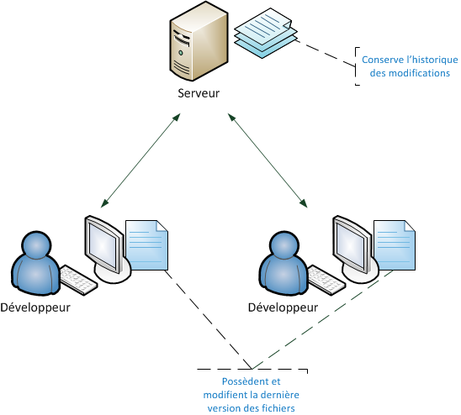
Les architectures d’un GCL : Architecture centralisée

Slide 7
Les architectures d’un GCL : Architecture centralisée
Basée sur le modèle Client - Serveur : le serveur possède l’historique des versions du projet et se charge de les transmettre aux développeurs.
Il n'existe qu'un seul dépôt des versions qui fait référence : Cela simplifie la gestion des versions mais est contraignant pour certains usages comme le travail sans connexion au réseau.
Exemple de GCL à architecture centralisée : CVS et Subversion.

Slide 8
Les architectures d’un GCL : Architecture centralisée - Avantages et inconvénients
*Pas de développement hors connexion : il est nécessaire d'être connecté à Internet pour effectuer une sauvegarde de ses modifications sur le dépôt
*Travail à plusieurs sur une branche détachée de la branche principale
*Il nécessite un serveur de back-up pour assurer la fiabilité
Simple dans la mise en place puisqu'il se base sur le modèle classique de client/serveur

Slide 9
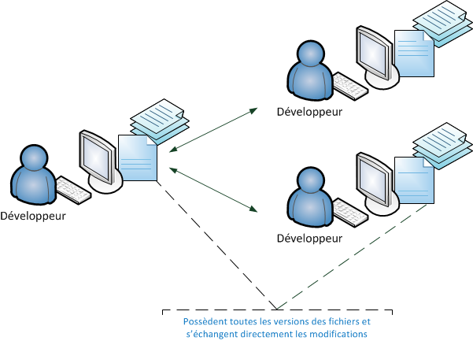
Les architectures d’un GCL : Architecture décentralisée

Slide 10
Les architectures d’un GCL : Architecture décentralisée
La gestion décentralisée consiste à voir le logiciel de gestion de versions comme un outil permettant à chacun de travailler à son rythme, de façon désynchronisée des autres, puis d'offrir un moyen à ces personnes de s'échanger leur travaux respectifs. Par conséquent, il existe plusieurs dépôts pour un même logiciel.
Dans la pratique, les logiciels distribués sont capables de fonctionner dans ce mode distribué (plusieurs dépôts) mais on utilise très souvent un seul serveur qui sert de « point de rencontre » entre les personnes.
Exemple de GCL à architecture décentralisée : Git, GNU Arch et Mercurial

Slide 11
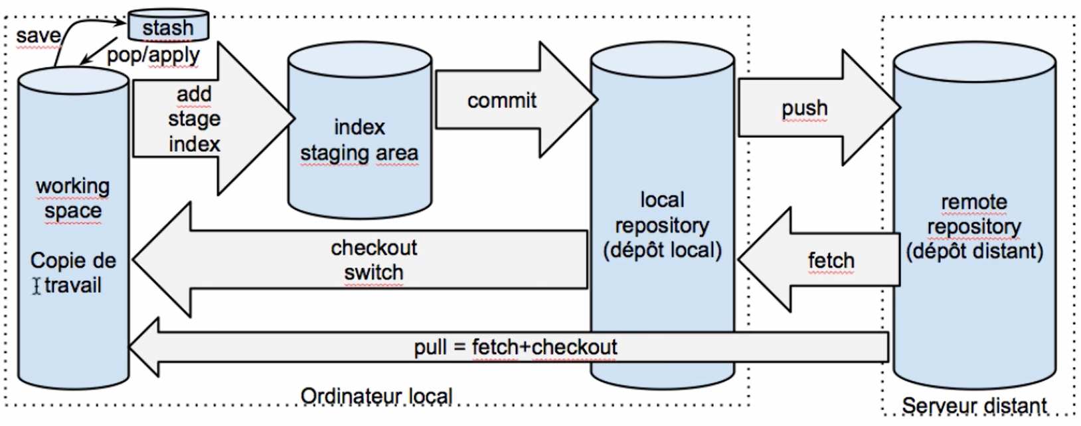
Exemple: GIT Architecture décentralisée
Copie locale : espace de travail d'un utilisateur
Dépôt (repository) : espace de stockage où les modifications sont conservées.

Slide 12
Les architectures d’un GCL : Architecture décentralisée - Avantages et inconvénients
*Cloner un dépôt est long car il faut récupérer tout son historique
*La gestion de la concurrence en mode lock
*Permet de travailler de manière indépendante des autres développeurs
*il est possible d'enregistrer ses modifications sur le dépôt sans être connecté à Internet
*il est possible de partager ses modifications avec les autres développeurs en les envoyant sur un serveur de "rencontre"

Slide 13
Les principes de base : La journalisation
La journalisation permet de contrôler les modifications apportées à chaque fichier ou composant d’un logiciel:
Historique d’accès
Qui? Quand? Nature(Création/modification/destruction).
Détail de la modification
Par des outils intelligents de comparaison des sources.

Slide 14
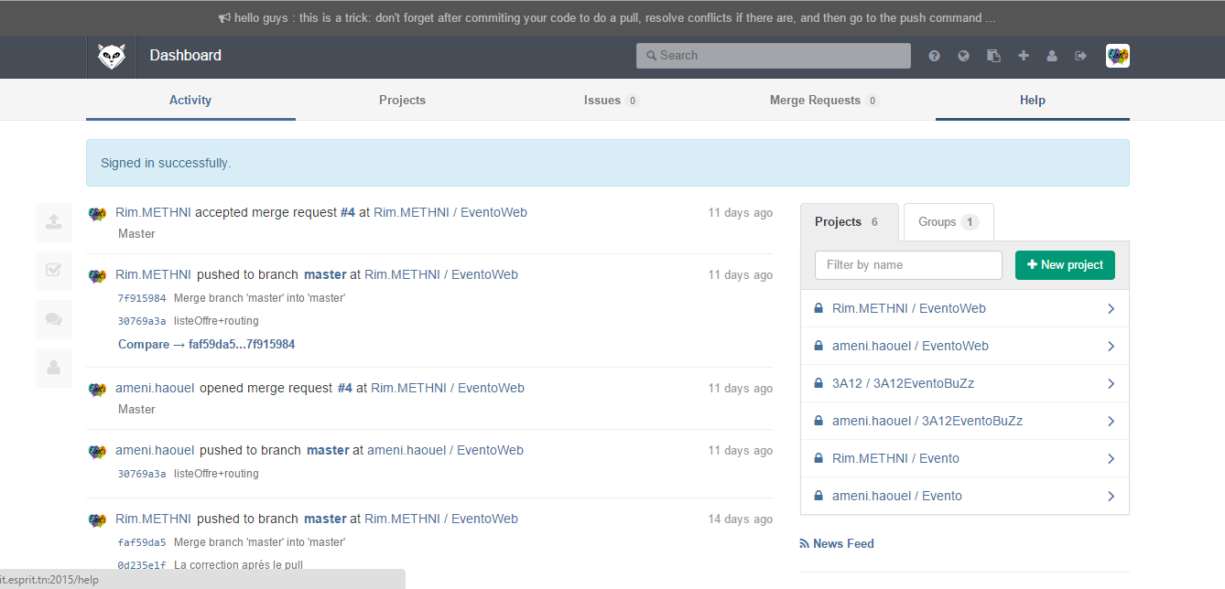
Les principes de base : La journalisation - Exemple avec GitLab

Slide 15
Les principes de base : Gestion des versions
Un logiciel évolue d’une version à l’autre en subissant une suite de changements.
Changement
Changement dans le temps
Evolution : nouvelle fonctionnalité
Corrections des anomalies
Changement dans l’espace
Changement majeur

Slide 16
Les principes de base : Gestion des versions
La numérotation à trois chiffres servant à identifier un ensemble cohérent de modules.
Un label ou une étiquette de révision (Tag ou Flag) est le terme souvent utilisé pour définir une étiquette textuelle qui peut être associée à une révision spécifique d'un projet mis à jour.
Numéro de version. Numéro de révision . Numéro de correction
Modification majeure
Ajout des nouvelles fonctionnalités
Correction des fautes

Slide 17
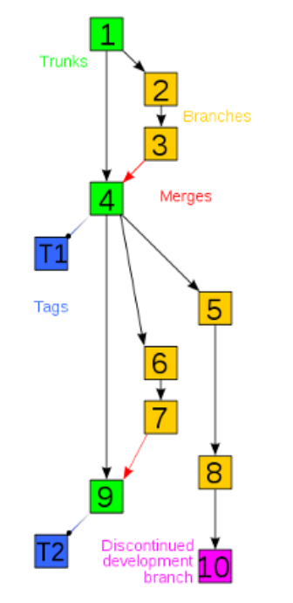
Les principes de base : Gestion des versions
L’arbre de gestion des versions :
Tag
1.0
2.0
3.0
4.0
5.0
Tronc
Branche
2.1.1
2.1.2
Fusion

Slide 18
Les principes de base : Gestion des versions
Il faut s’imaginer les relations entre versions comme un arbre (appelé arbre de gestion de versions) avec un tronc, des branches et des sous­branches.
Tronc : Par défaut, l'évolution d'un projet au travers de l'historique de ses versions est un phénomène linéaire : la personne A apporte ses modifications sur le projet, B ajoute ses fonctionnalités, C corrige le code de A etc. On parle alors de Mainline ou de tronc.
Branche : Cependant, au cours de l'évolution d'un logiciel, il se peut que cette MainLine doive à la fois suivre son cours, mais aussi répondre à une contrainte qui va amener le projet à suivre une évolution parallèle à la MainLine. On a besoin alors de créer une branche.
Fusion : La fusion de branches (merge) consiste à combiner des modifications ou des suites de modifications (qu'elles viennent de branches différentes ou non) pour créer une nouvelle version.
Tag : L’étiquetage (tag) consiste à associer un nom à une version donnée.

Slide 19
Les principes de base : La gestion de conflits
PB#2 : Problème du partage des données
Danger
Le programmeur #1 et #2 travaillent tous les deux sur le même constituant C
Programmeur #1
Constituant C
Problème de conflit
Programmeur #2

Slide 20
Les principes de base : La gestion de conflits
Les solutions : Gestion de conflit
Gestion de conflit
Gestion de conflit pessimiste
Impose à chaque utilisateur de demander un verrou avant de modifier une ressource ; ce verrou lui garantit qu'il sera le seul à modifier la ressource
Gestion de conflit optimiste
Les développeurs peuvent éditer en même temps le même fichier : le logiciel de gestion de versions s’occupe de fusionner toutes les versions du même fichier en un seul. En cas de conflit, les développeurs sont alertés et doivent intervenir manuellement pour le résoudre.

Slide 21
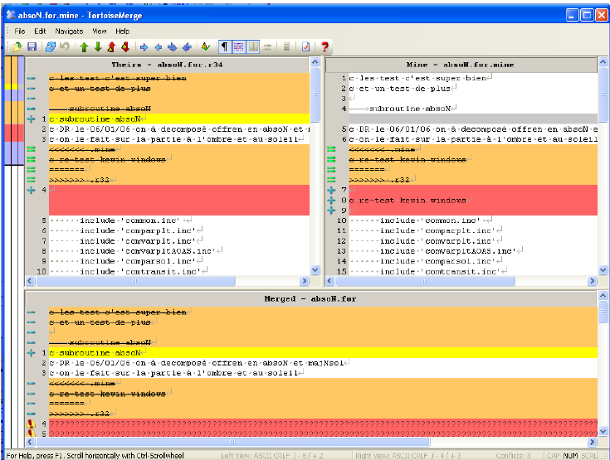
Les principes de base : La gestion de conflit : Exemple

